Slide 1
定位导航应用
21851456杨威+21851035吴璐颖+21851023夏威

Slide 2
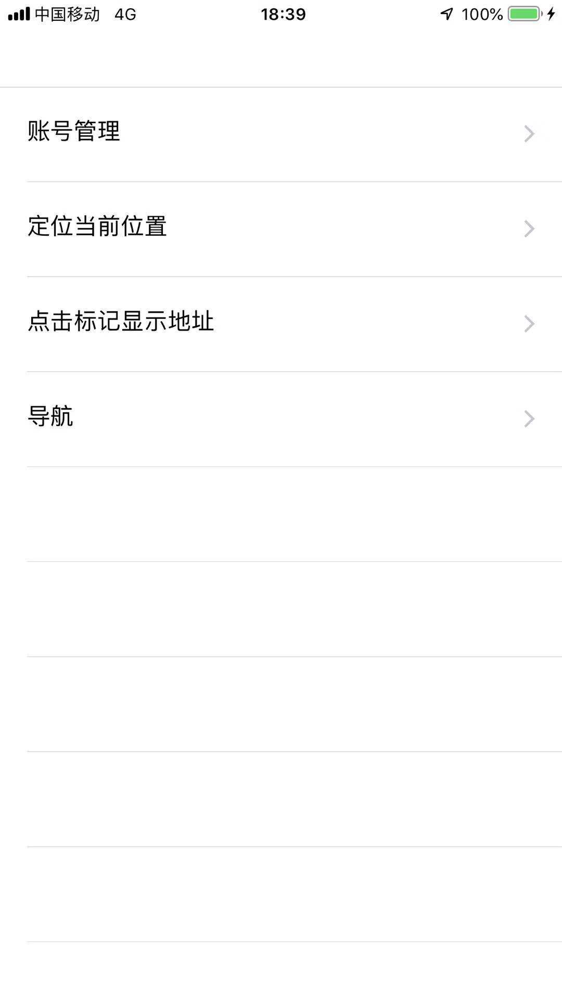
主界面
使用UINavigationController制作导航栏，分别连接到4个应用功能。

Slide 3
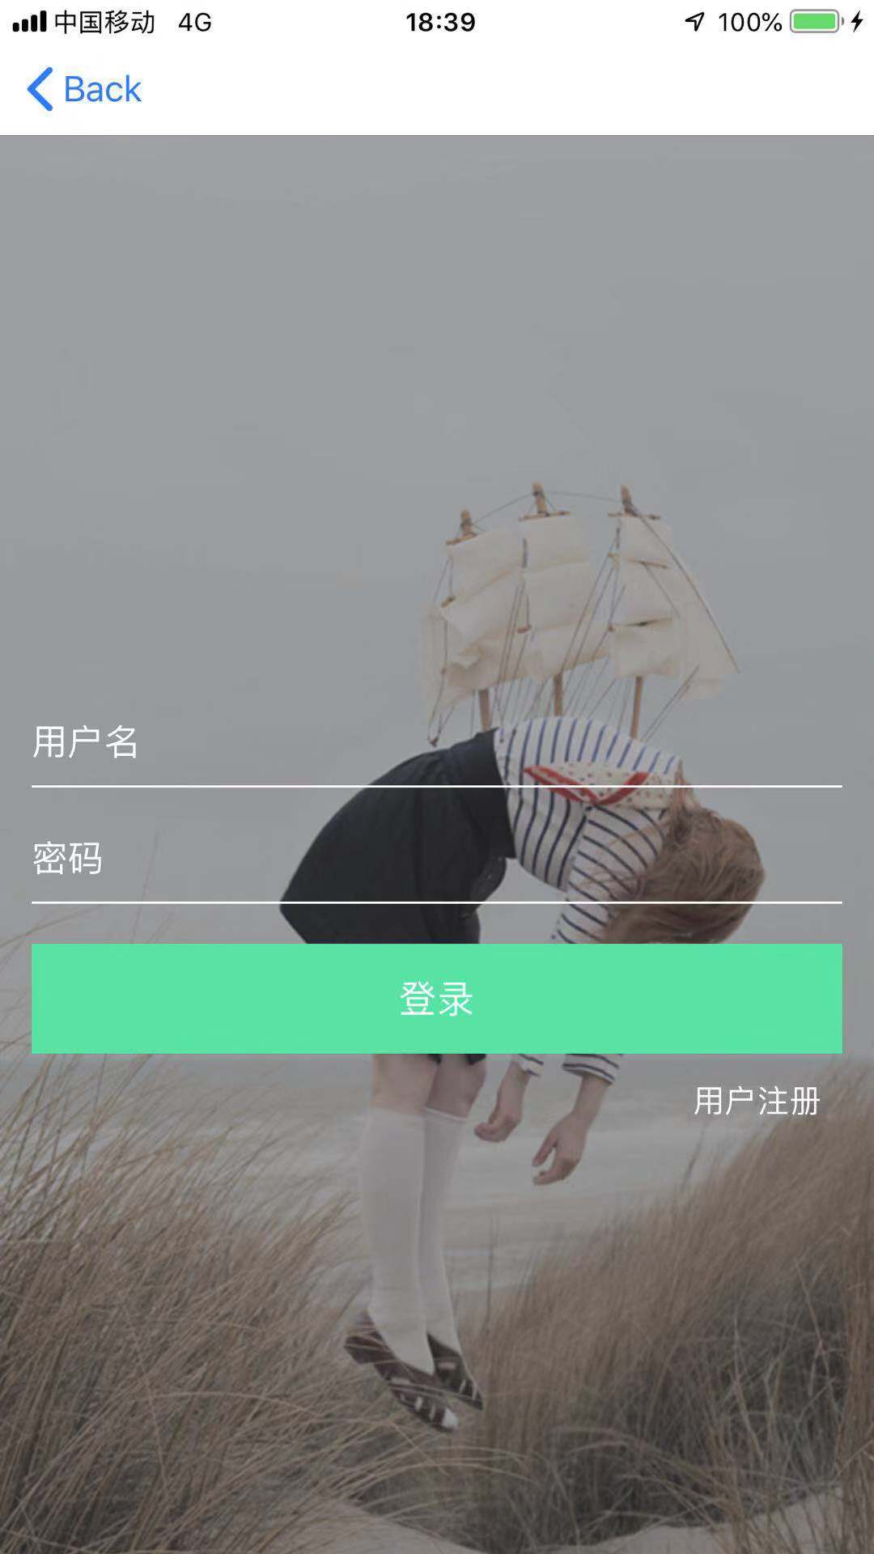
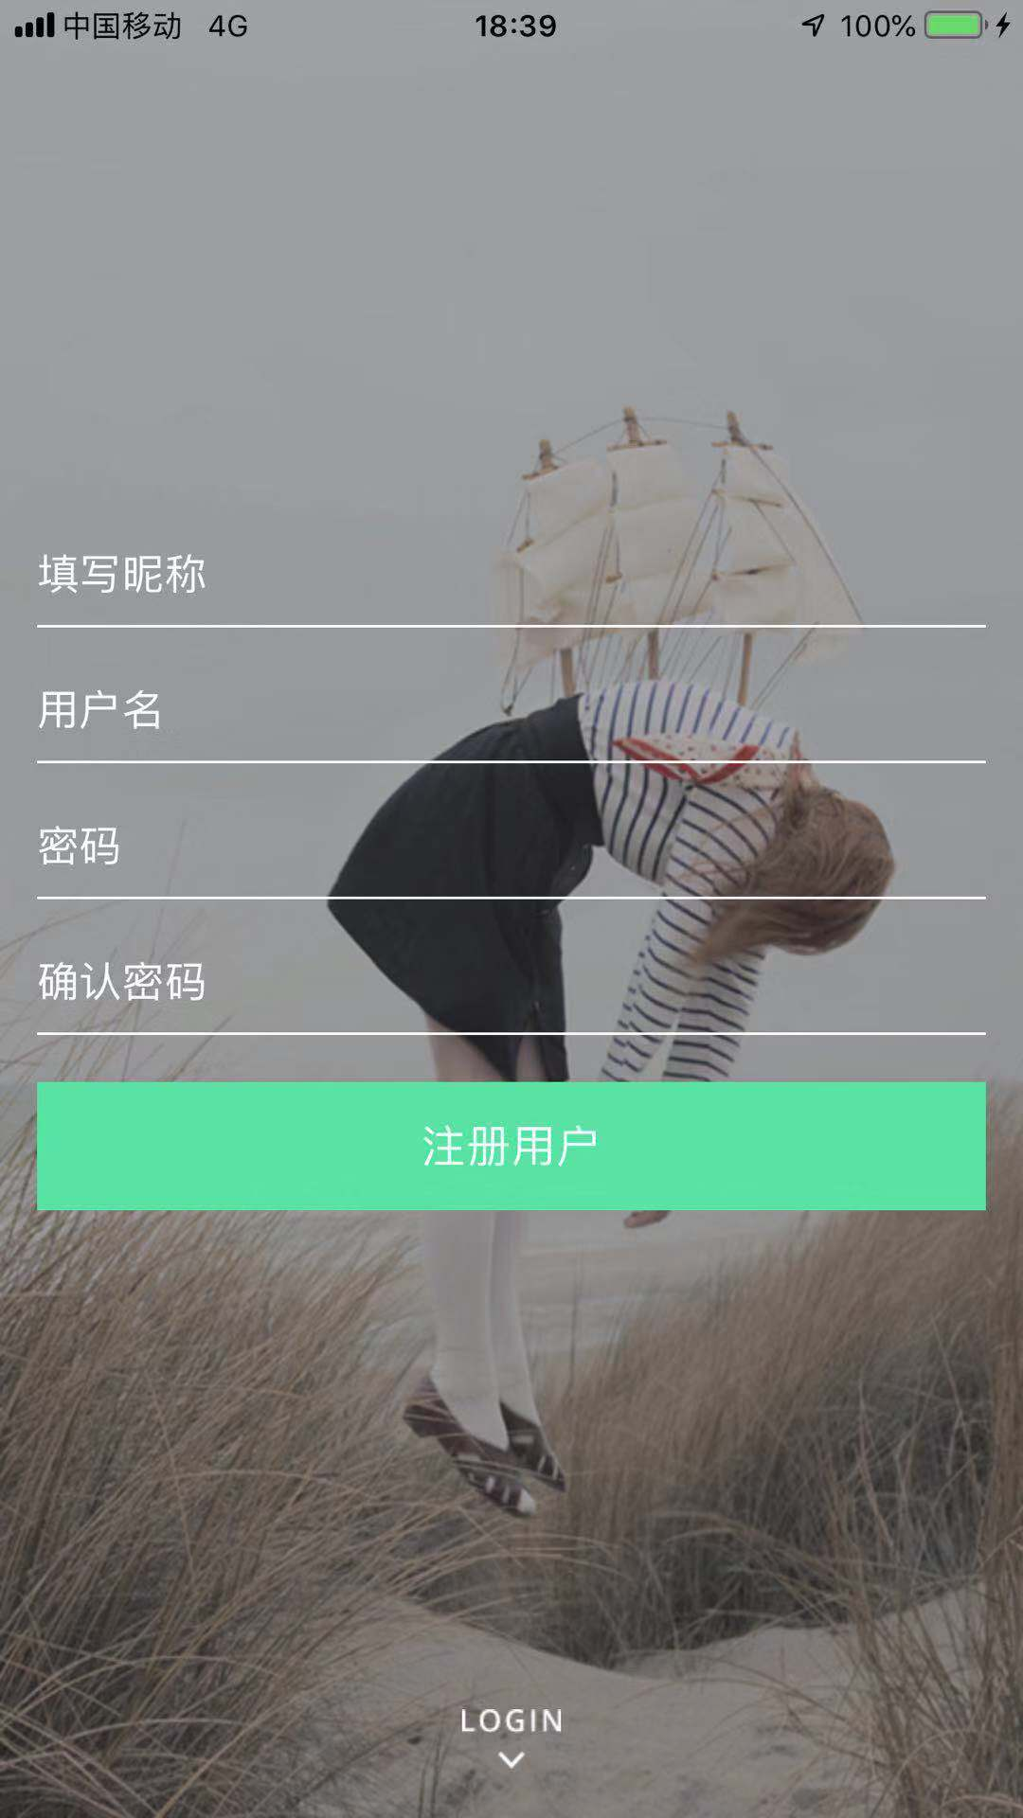
账号注册与登录
账户信息保存至本地文件，可以实现简单的用户名密码判断，以及检测用户是否已存在。

Slide 4
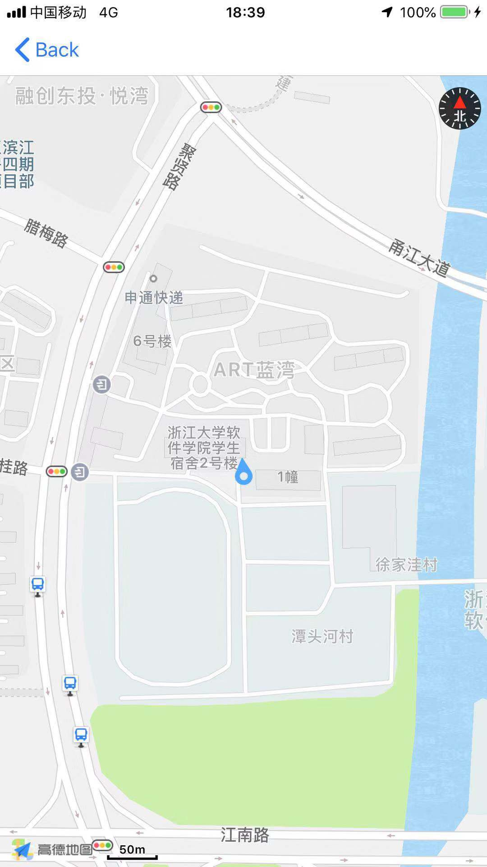
定位当前位置
本应用的定位与导航功能使用了高德地图的SDK。
根据用户的当前位置，在地图上显示，并显示用户的指向，使图表随着用户旋转。

Slide 5
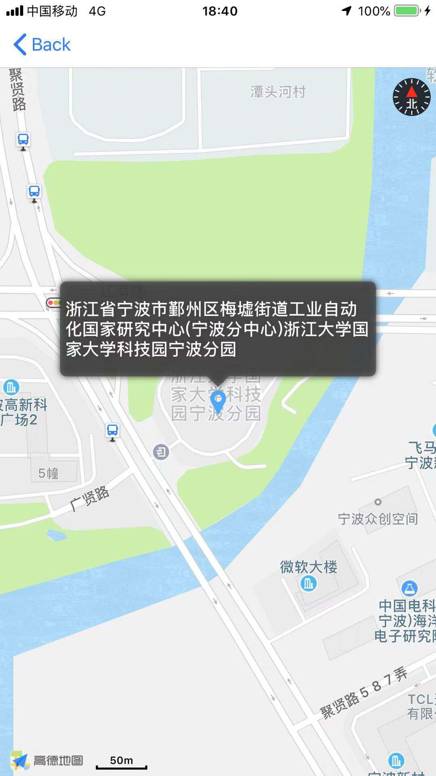
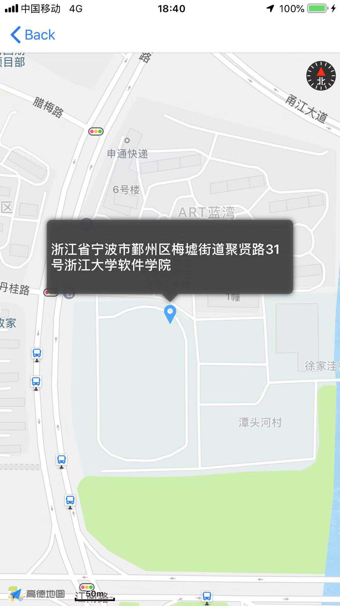
根据标记点返回地址
标记点位于应用中心保持不动，拖动地图使标记点在地图上移动，点击标记点在气泡中显示当前标记的地址。

Slide 6
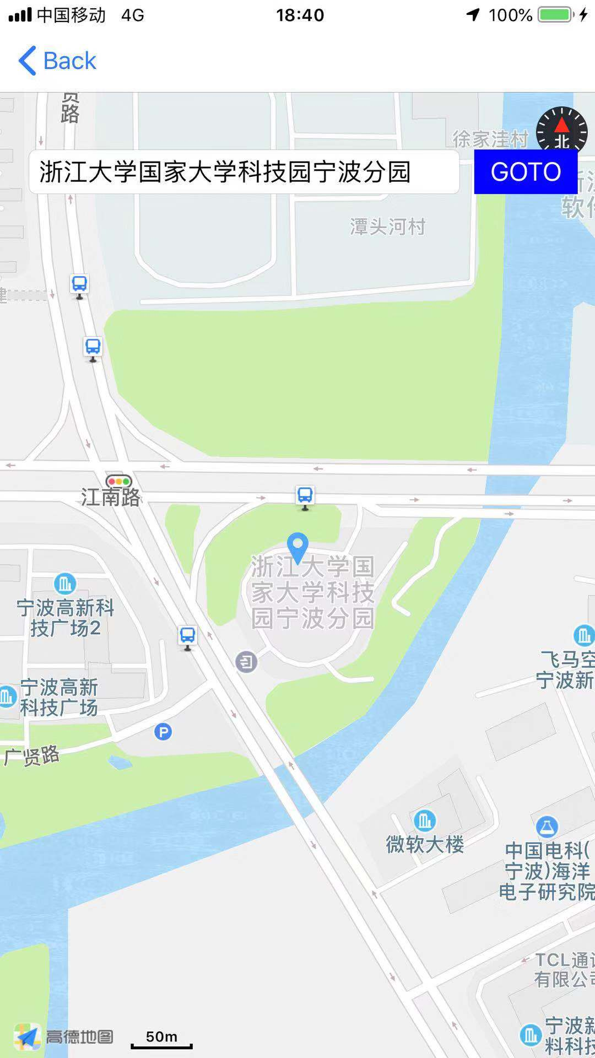
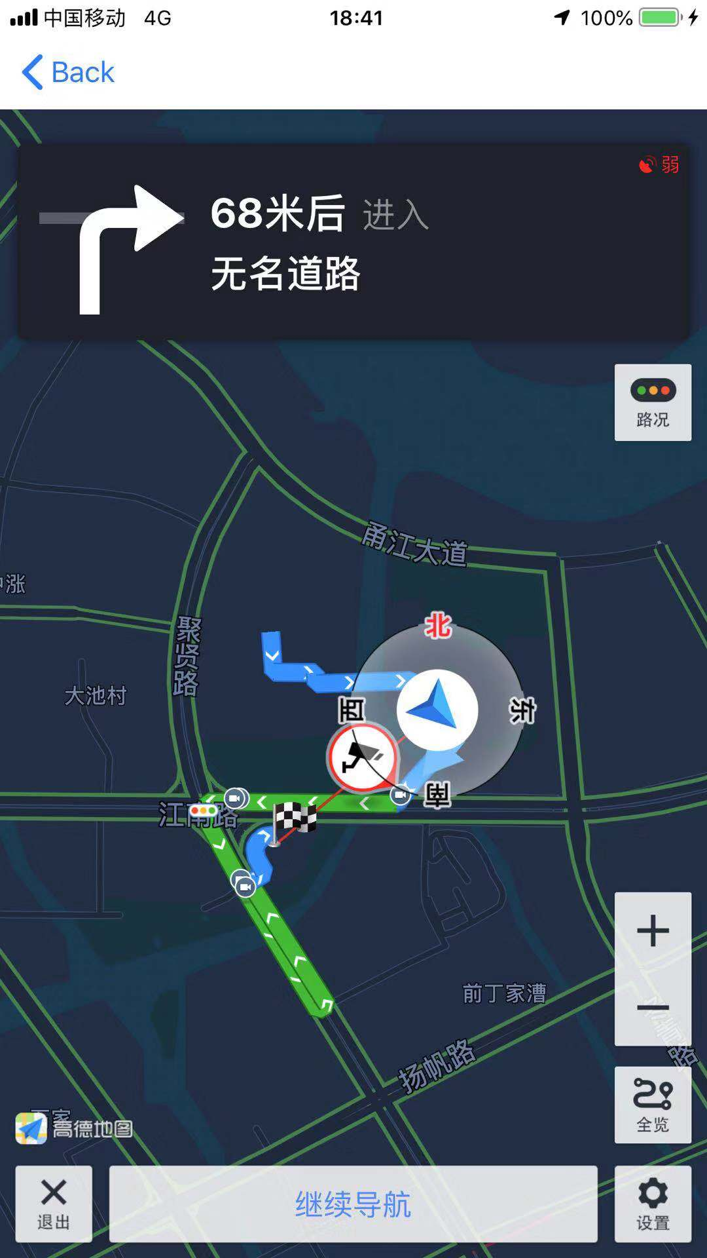
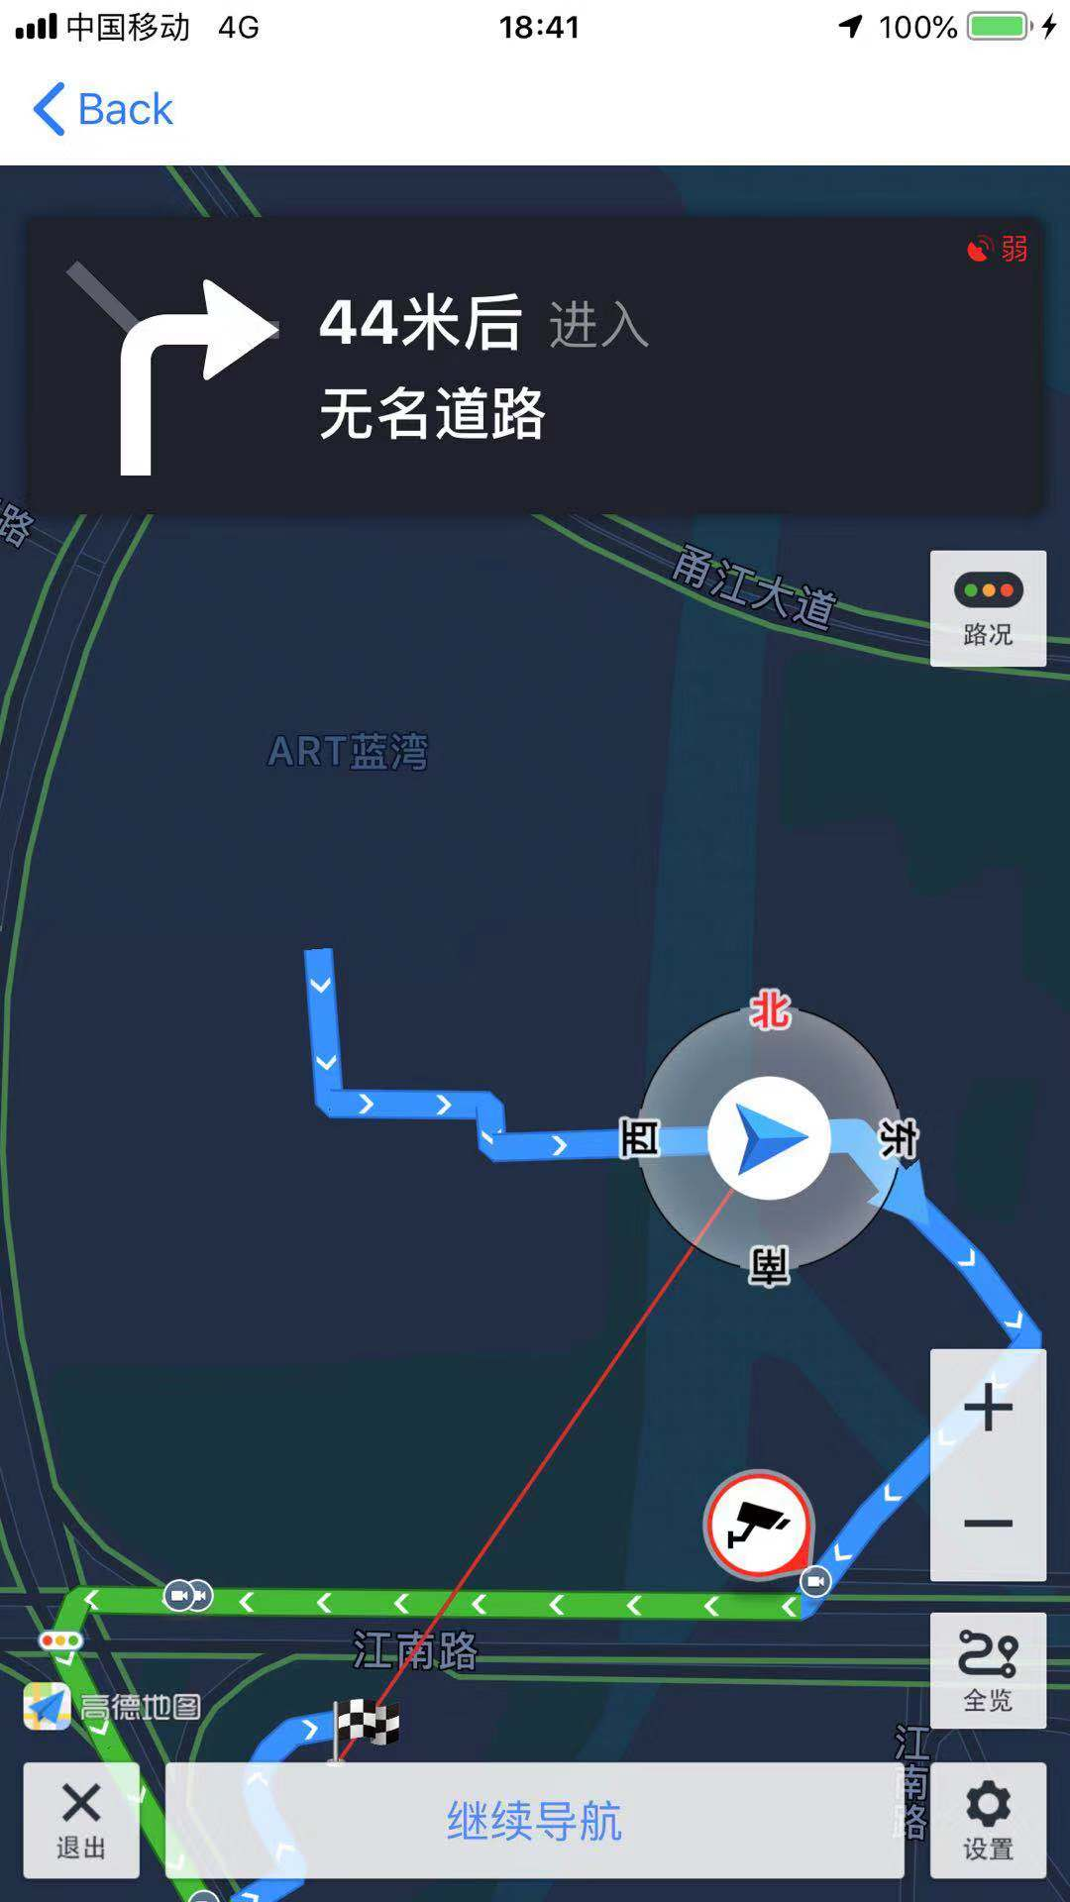
导航
通过拖动地图选择目的地，点击goto按钮从当前位置导航至目的地。

